Slide 1
Дисциплина "Инклюзивная культура и коммуникация" в подготовке специалистов к работе в инклюзивной среде
Северо-Кавказский федеральный университет

Slide 2
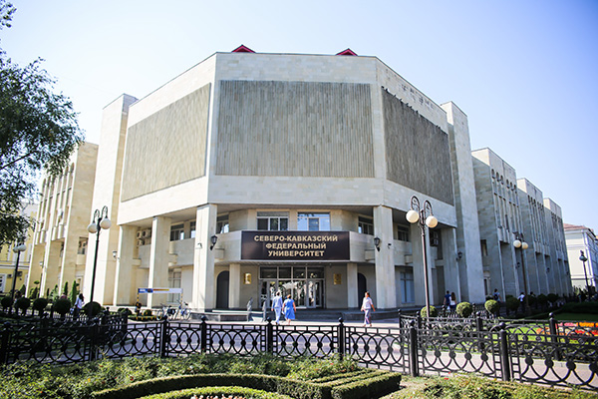
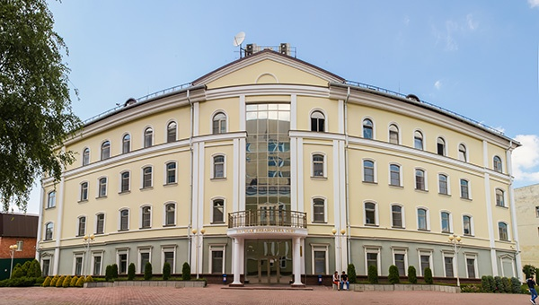
Целевая аудитория практики
Дисциплину «Инклюзивная культура и коммуникация» осваивают студенты 1 курса очной и заочной формы обучения бакалавриата и специалитета Северо-Кавказского федерального университета.

Slide 3
Темы практических занятий
Тема 1. Понятие и составляющие инклюзивной культуры.
Тема 2. Человек с инвалидностью как субъект инклюзивного взаимодействия.
Тема 3. Этические основы инклюзивной коммуникации.
Тема 4. Общение и коммуникация в инклюзивной среде.
Тема 5. Этикет в общении с людьми с инвалидностью.
Тема 6. Культура общения с людьми с ментальными особенностями и их семьями.
Тема 7. Конфликты и способы их разрешения в инклюзивном взаимодействии.
Тема 8. Профессиональная этика и психологическая культура в условиях инклюзивной практики.
Тема 9. Инклюзивная культура в организации.

Slide 4
Видеолекции по дисциплине
Занятия проходят в очном и электронном формате. Видеолекции читает преподаватель с инвалидностью, что способствует эффективному усвоению студентами идей инклюзии

Slide 5
Достижения практики
номинант Премии ЮНЕСКО имени короля Хамада бин Исы Аль-Халифы за использование информационных и коммуникационных технологий в образовании
Включена в Сборник лучших практик по применению новых технологий обучения, воспитания и социализации обучающихся с ОВЗ и инвалидов в вузах Российской Федерации.

Slide 6
Спасибо за внимание!

